Slide 1
KB신용정보 사규관리시스템
KB신용정보 사규관리시스템
사용자 매뉴얼
접속 주소 : kbregulation.wizice.com
2026.06
※ 본 매뉴얼은 사용자(임직원) 기준이며, 실제 화면과 일부 다를 수 있습니다.

Slide 2
목차
01
메인 화면
05
사규 캘린더 (확인 필요)
02
사규 분류로 찾기
06
공지사항 · 별표/부록 (확인 필요)
03
사규 검색하기 (확인 필요)
07
법령 검색 (외부 연계) (확인 필요)
04
사규 상세(본문) 보기 (확인 필요)
08
본인 인증 / 로그인 (확인 필요)
KB신용정보 사규관리시스템 사용자 매뉴얼
2

Slide 3
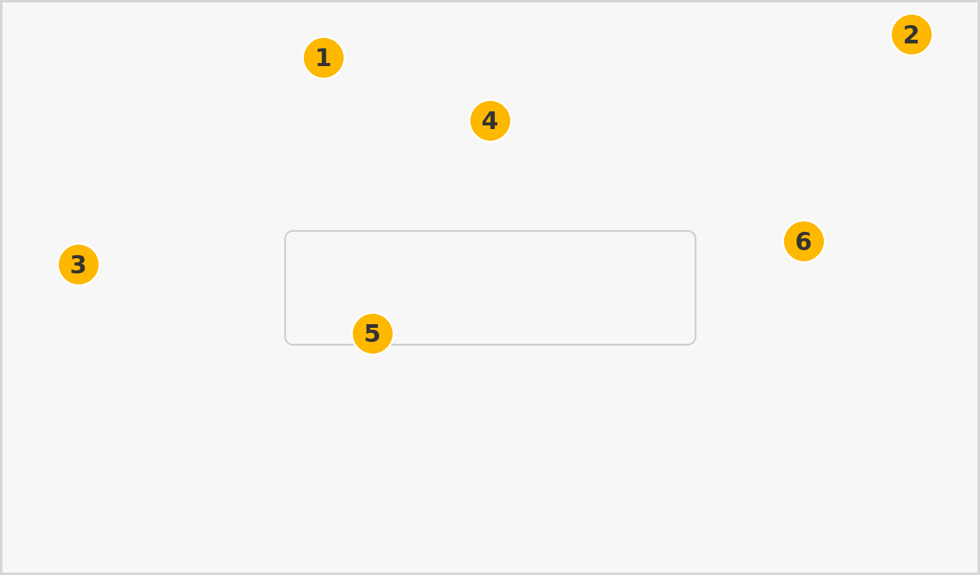
메인 화면
01
화면 개요
사규관리시스템에 접속하면 처음 보이는 메인(홈) 화면입니다. 상단 메뉴 · 좌측 분류 · 중앙 검색/목록 · 우측 공지 영역으로 구성됩니다.
사용 단계
1
상단 메뉴: [사규 검색] · [사규 캘린더] · [법령 검색]으로 주요 기능 이동 (법령 검색은 외부 링크)
[ 화면 캡처 영역 ]
(여기에 실제 캡처가 들어갑니다)
2
본인 인증: 우측 상단 [본인 인증]으로 사용자 인증/로그인
3
사규 분류: 좌측 1편~12편 분류. ∨ 로 펼쳐 하위 사규 탐색
4
통합 검색창: 사규명·키워드로 빠르게 검색
5
사규 개정 / 제정·폐지: 최근 시행 사규를 구분·사규명·시행일자로 확인 (탭 전환)
6
공지사항 / 별표·부록: 시스템 공지와 별표·부록 확인. [더 보기]로 전체 보기
KB신용정보 사규관리시스템 사용자 매뉴얼
3

Slide 4
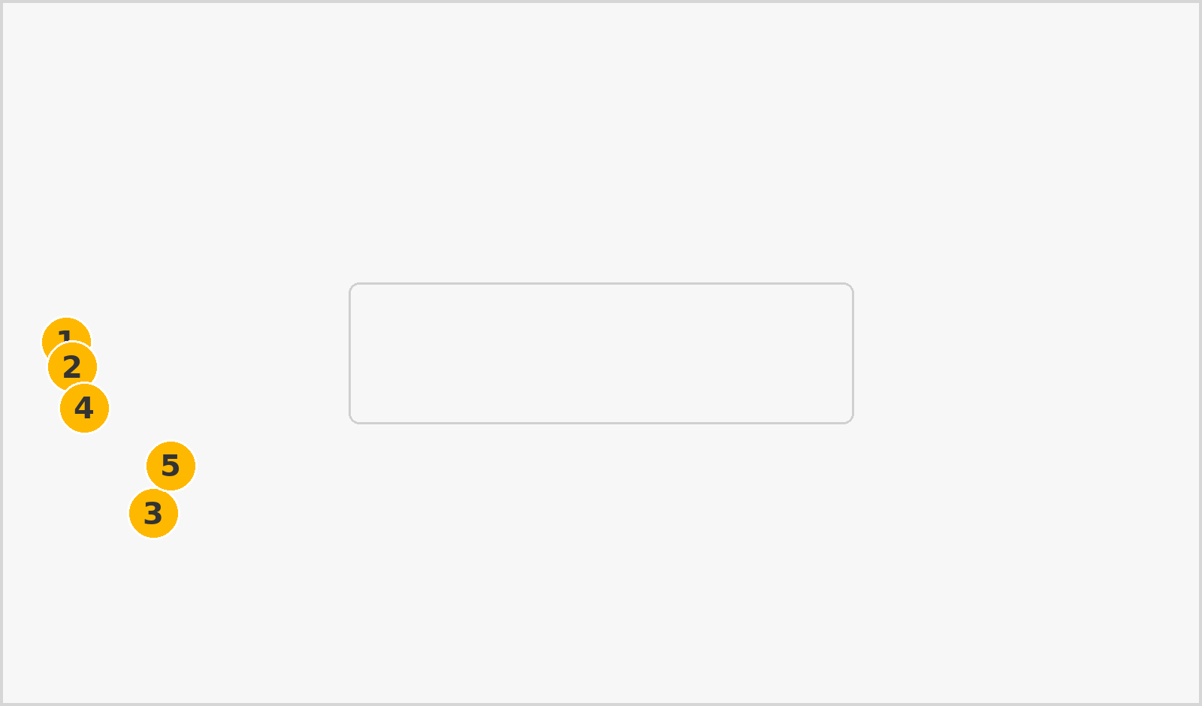
사규 분류로 찾기
02
화면 개요
좌측 분류 트리에서 사규를 단계적으로 찾는 화면입니다. 분류는 편(編) → 사규 → 별표·서식 3단 구조로, 편을 펼쳐 사규를 고르고 [+]가 있는 사규는 딸린 별표·서식까지 펼쳐 볼 수 있습니다.
사용 단계
1
편 펼치기: 편(예: 8편 IT·정보보호) 클릭 → 사규가 번호순으로 펼쳐짐 (재클릭 시 접힘)
[ 화면 캡처 영역 ]
(여기에 실제 캡처가 들어갑니다)
2
사규 선택: 사규명(예: 1. 전산업무규정) 클릭 → 본문(상세) 화면 이동
3
별표·서식 펼치기: 사규 옆 [+] 클릭 → 딸린 별표·서식 펼침 ([-]는 펼쳐진 상태)
4
별표·서식 열람: 파란색 [별표] 항목 클릭 → 해당 별표/서식 확인
5
더 찾기: 항목이 많으면 좌측 영역을 스크롤해 다른 사규 탐색
KB신용정보 사규관리시스템 사용자 매뉴얼
4

Slide 5
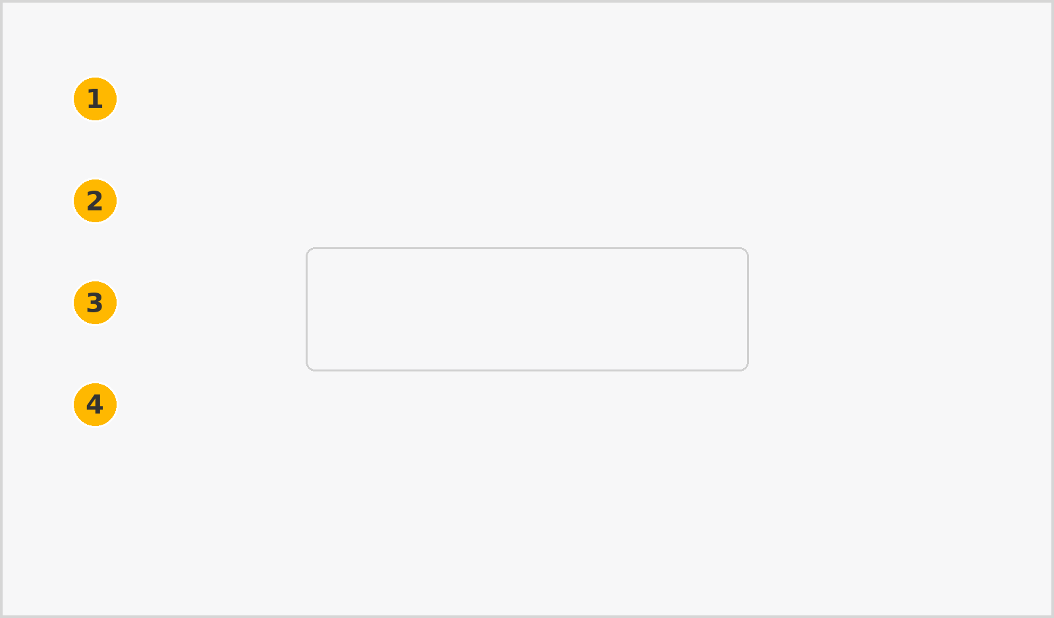
사규 검색하기
03
화면 개요
중앙 통합 검색창으로 사규명이나 키워드를 입력해 원하는 사규를 빠르게 찾습니다.
사용 단계
1
검색어 입력: 핵심 단어로 입력 (예: 정보보호, 복무규정)
[ 화면 캡처 영역 ]
(여기에 실제 캡처가 들어갑니다)
2
검색 실행: 키보드 Enter 또는 돋보기 버튼 클릭
3
결과 확인: 키워드와 관련된 사규 목록 표시
4
상세 이동: 사규명 클릭 → 본문 보기
[확인 필요] 검색 결과 화면 캡처 매칭 예정
KB신용정보 사규관리시스템 사용자 매뉴얼
5

Slide 6

사규 상세(본문) 보기
04
화면 개요
검색 결과나 분류에서 사규명을 클릭하면 이동하는 본문 열람 화면입니다. 조문·시행일자·개정이력·별표를 확인합니다.
사용 단계
1
사규명 · 구분(제정/개정/폐지) · 시행일자 확인
[ 화면 캡처 영역 ]
(여기에 실제 캡처가 들어갑니다)
2
본문(조문) 열람
3
개정 이력(연혁) 보기 — 이전 버전 확인
4
별표·부록 열람/다운로드
5
인쇄 / 다운로드
[확인 필요] 실제 화면 확인 후 항목·명칭 보완 필요
KB신용정보 사규관리시스템 사용자 매뉴얼
6

Slide 7
사규 캘린더
05
화면 개요
상단 [사규 캘린더]에서 사규의 시행일자(제·개정·폐지 일정)를 달력으로 확인합니다.
사용 단계
1
[사규 캘린더] 메뉴 진입
[ 화면 캡처 영역 ]
(여기에 실제 캡처가 들어갑니다)
월 이동(< >)으로 원하는 달 선택
2
3
일정 확인: 해당일 시행 사규명·구분
4
일정 클릭 → 사규 상세 이동
[확인 필요] 실제 화면 확인 후 보완 필요
KB신용정보 사규관리시스템 사용자 매뉴얼
7

Slide 8
공지사항 · 별표/부록
06
화면 개요
메인 화면 우측 패널에서 시스템 공지와 사규에 딸린 자료(별표·부록)를 확인합니다.
사용 단계
1
[공지사항] 탭: 점검·오픈 등 시스템 안내
[ 화면 캡처 영역 ]
(여기에 실제 캡처가 들어갑니다)
공지 제목 클릭 → 상세 내용 확인
2
3
[별표·부록] 탭으로 전환
4
항목 클릭 → 열람 / 다운로드
5
[더 보기]로 전체 목록 보기
[확인 필요] 상세 화면 캡처 매칭 예정
KB신용정보 사규관리시스템 사용자 매뉴얼
8

Slide 9
법령 검색 (외부 연계)
07
화면 개요
상단 [법령 검색]은 사규의 근거 법령을 외부 사이트에서 검색하도록 연결합니다(새 창).
사용 단계
1
[법령 검색] 메뉴 클릭
[ 화면 캡처 영역 ]
(여기에 실제 캡처가 들어갑니다)
외부 법령 검색 사이트가 새 창으로 열림(↗)
2
3
법령명·키워드로 검색
4
기존 탭/창으로 복귀
[확인 필요] 연결 대상 사이트 확인 필요
KB신용정보 사규관리시스템 사용자 매뉴얼
9

Slide 10
본인 인증 / 로그인
08
화면 개요
우측 상단 [본인 인증]은 사용자를 확인하는 절차입니다. 인증이 필요한 기능 이용 시 사용합니다.
사용 단계
1
우측 상단 [본인 인증] 클릭
[ 화면 캡처 영역 ]
(여기에 실제 캡처가 들어갑니다)
인증 수단 선택 · 정보 입력
2
3
인증 완료 → 우측 상단에 사용자 상태 표시
4
인증이 필요한 사규 열람·기능 이용
[확인 필요] 실제 인증 방식(SSO/휴대폰 등) 확인 필요
KB신용정보 사규관리시스템 사용자 매뉴얼
10

